Slide 1
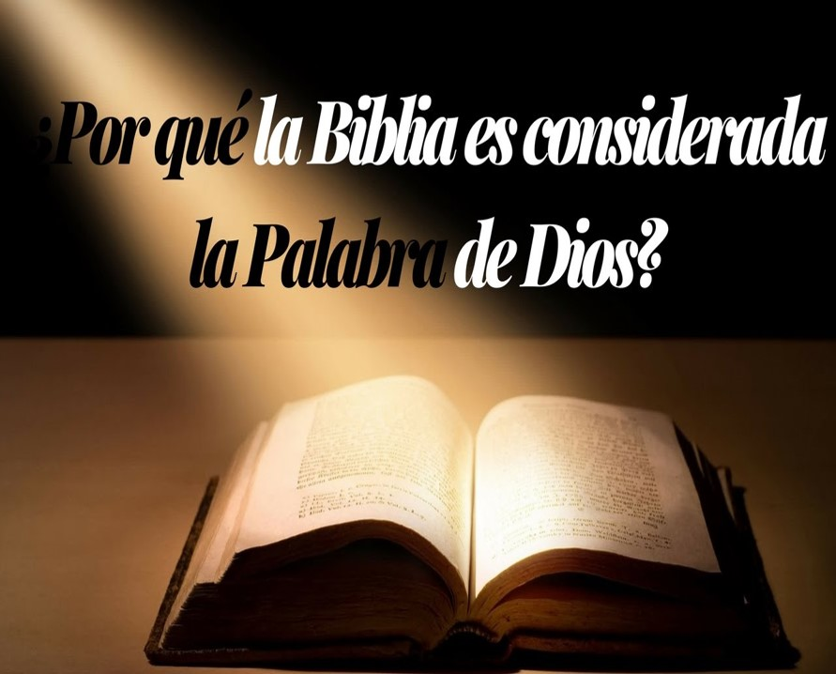
LA BIBLIA ES LA PALABRA DE DIOS

Slide 2
VERDAD CENTRAL:
VERSÍCULO CLAVE:
“Las Sagradas Escrituras son la Palabra inspirada de Dios”
“Toda la Escritura es inspirada por Dios, y útil para enseñar, para redargüir, para corregir, para instruir en justicia”, 2 Timoteo 3:16.

Slide 3
INTRODUCCIÓN
La Biblia es única, y superior a todos los demás escritos, incluyendo a todos los que otros llaman “escritos”.
La mayoría de las personas se contentan con leer los libros solamente una vez.
Pero los que leen la Biblia encuentran en ella nueva ayuda y fortaleza cada vez que la leen.
Dios nos habla a través del estudio de la Biblia y la predicación.

Slide 4

LA BIBLIA ES LA PALABRA DE DIOS
1

Slide 5
La Palabra de Dios nos proporciona una revelación escrita de Dios sobre su naturaleza, su carácter y su voluntad para nuestra vida.
  Esto significa que Él decidió revelarse y revelar su voluntad a la raza humana a través de la Biblia.
  Esto lo hizo al hablarnos a través de seres humanos que escucharon sus palabras, y por orden suya, ellos proclamaron y escribieron esas palabras.

Slide 6
La Biblia es el registro escrito de lo que Dios ha hablado.
  Dios habló a través de Moisés.
    El escribió en tablas las palabras del pacto, los diez mandamientos, Éxodo 34:27,28.
    El escribió el libro de la ley o pentateuco que fue puesto en el arca del pacto, Deuteronomio 31:24-26.
  Dios habló a través de los profetas, ejemplo Jeremías 1:1-3, 9.
  Dios nos habla por medio de Jesús, Hebreos 1:1,2.

Slide 7
Dios hoy nos sigue hablando a través de la Biblia, por eso debemos dar prioridad a la lectura, el estudio, y la atención a la Biblia cuando se predica y enseña.

Slide 8
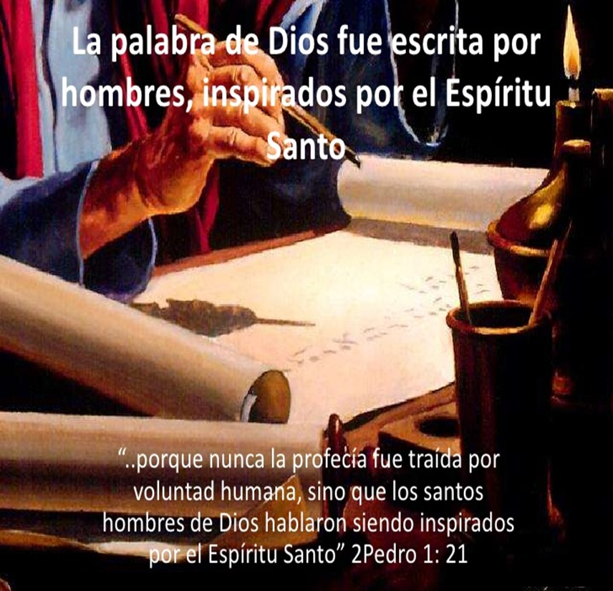
INSPIRADA POR EL ESPÍRITU SANTO
2

Slide 9
El rey David fue capacitado por el Espíritu Santo para entregarnos la Palabra de Dios, 2 Samuel 23:1,2.
  El escribió cerca de la mitad del libro de los Salmos.
  Los Salmos de David han resistido el paso de 3,000 años.

Slide 10
El profeta Ezequiel anunció la Palabra de Dios por inspiración del Espíritu Santo.
  El describe esta experiencia de la siguiente manera: “Entró el Espíritu en mi… y oí al que me hablaba (a Dios). Y me dijo: Hijo de hombre, yo te envío a los hijos de Israel… Les hablarás, pues, mis palabras”, Ezequiel 2:1-3,7.
  El habló de la obra exclusiva del Espíritu Santo en su vida, cuando lo inspiró y lo capacitó para ser profeta del Señor, Ezequiel 2:2; 3:12,14,24; 8:3; 11:1,5,24; 37:1; 43:5.

Slide 11
Hombres piadosos fueron movidos por el Espíritu Santo a escuchar y escribir las Santas Escrituras, 2 Pedro 1:20,21.
  Las Escrituras del Antiguo y Nuevo Testamento son inspirados por el Espíritu Santo, 2 Pedro 3:15,16.
  Las Escrituras no son interpretaciones personales de quienes escribieron.
  Los escritores hablaron y escribieron únicamente lo que Dios les entregó. Véase Números 22:38; 23: 11,12,25,26.

Slide 12
El Espíritu Santo nos enseña e ilumina de manera que comprendamos las inspiradas palabras de la Biblia y la llevemos a la práctica en nuestra vida.

Slide 13

VIVA Y PODEROSA
3

Slide 14
La Palabra de Dios nos da vida, porque el Espíritu Santo obra a través de ella, enseñándonos los caminos y la voluntad del Señor. Véase Juan 14:26.
La Palabra de Dios es viva porque puede penetrar en la vida de una persona hasta llegar a los pensamientos, las actitudes y las motivaciones más profundas, Hebreos 4:12.

Slide 15
La Palabra de Dios es viva y poderosa que no puede estar encarcelada dijo Pablo preso en Roma, 2 Timoteo 2:8,9.
La Palabra enviada por Dios no vuelve a Él sin haber cumplido el propósito para el cual la envió. Véase Isaías 55:11.
La Palabra de Dios transforma la vida, 2 Timoteo 3:14-17.

Slide 16
Para los cristianos la Biblia en su totalidad debe ser el fundamento de todo lo que creemos y de todas nuestras instrucciones prácticas en cuanto a cómo debemos vivir.

Slide 17
DISCIPULADO Y MINISTERIO EN ACCION

Slide 18
Jesús dijo que sus discípulos se identifican por obedecer sus palabras, Juan 8:31.
Las enseñanzas de Jesús, y las enseñanzas acerca de Él, constituyen sus palabras, Lucas 24:47.
Hay que dedicar tiempo al estudio de la Biblia.

Slide 19



